Slide 1

Desenvolvimento Mobile Android Studio – Iguana | 2023.2.1
Prof. Odair Gabriel
odair.silva@faculdadeimpacta.com.br

Slide 2
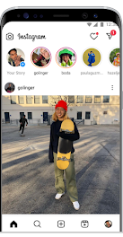
O que é uma activity?
Representa uma tela do Aplicativo, onde teremos os itens, Textos, menus, listas e muito mais
.kt / kts
Activity
.xml
Então Activity é a combinação tanto da classe Kotlin quanto o XML, e os dois juntos formam então um Activity.

Slide 3
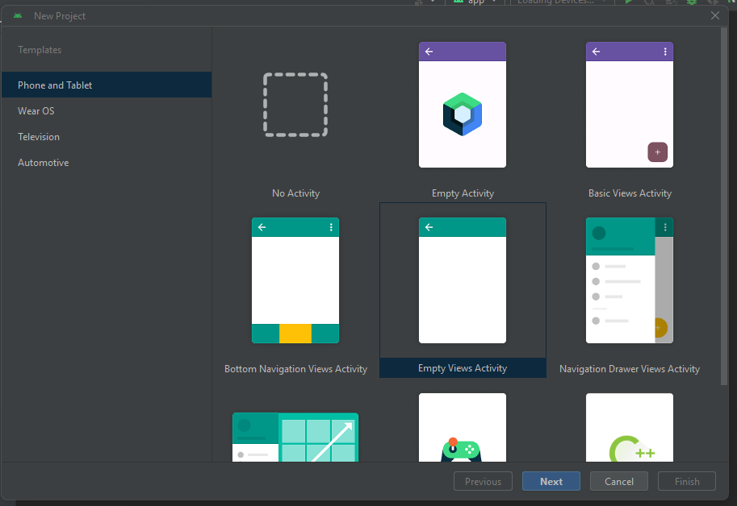

Slide 4
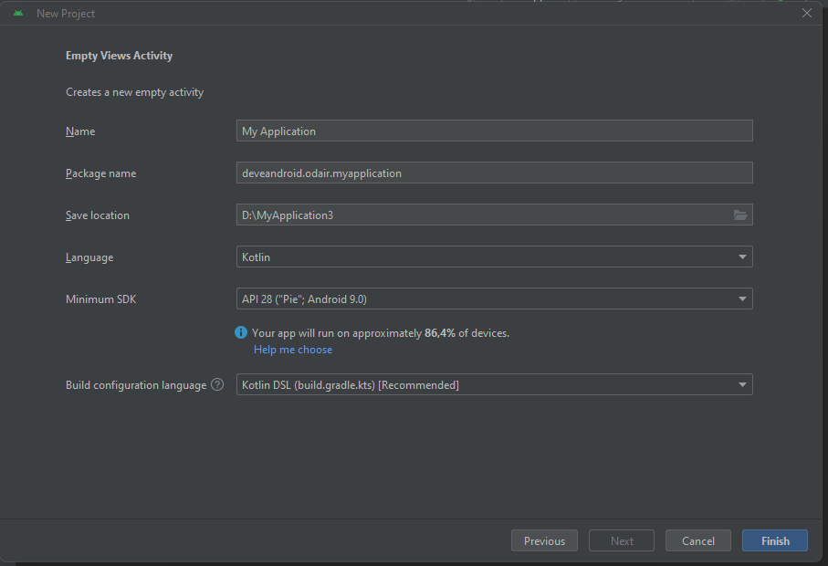

Slide 5
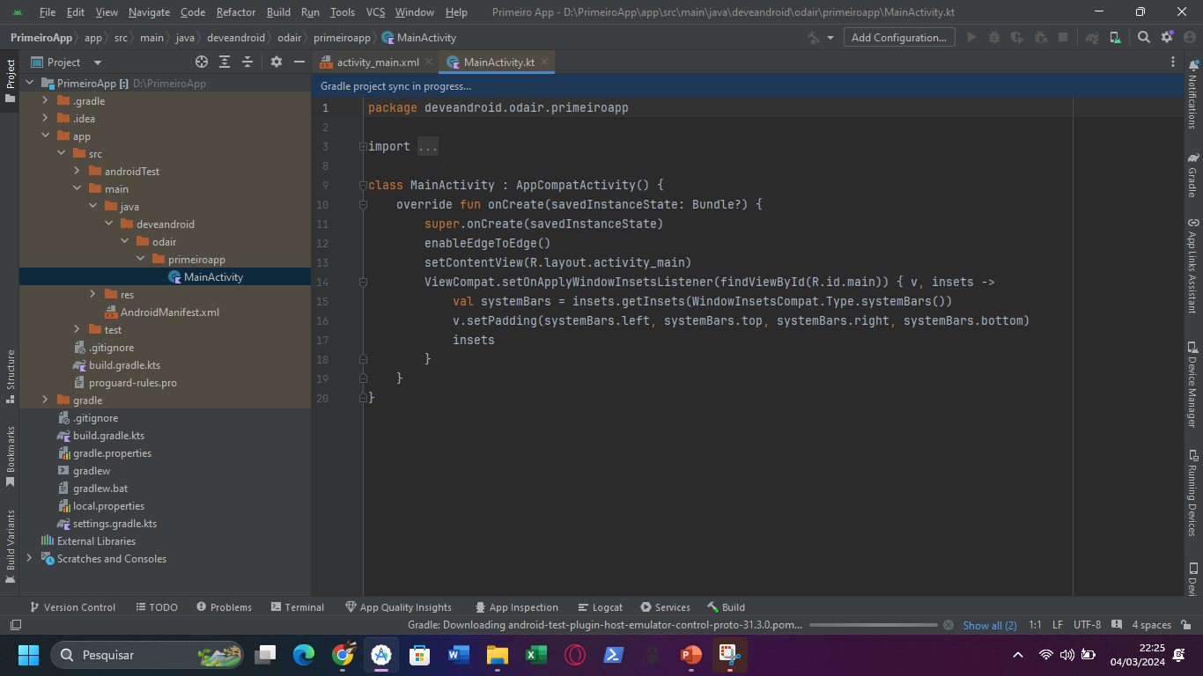

Slide 6
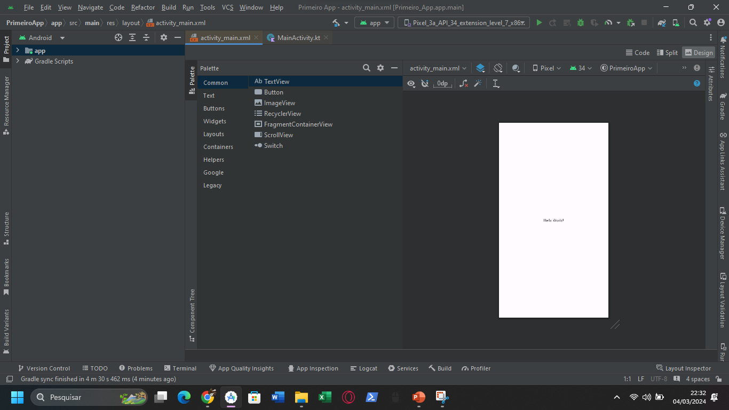
1
3
2

Slide 7
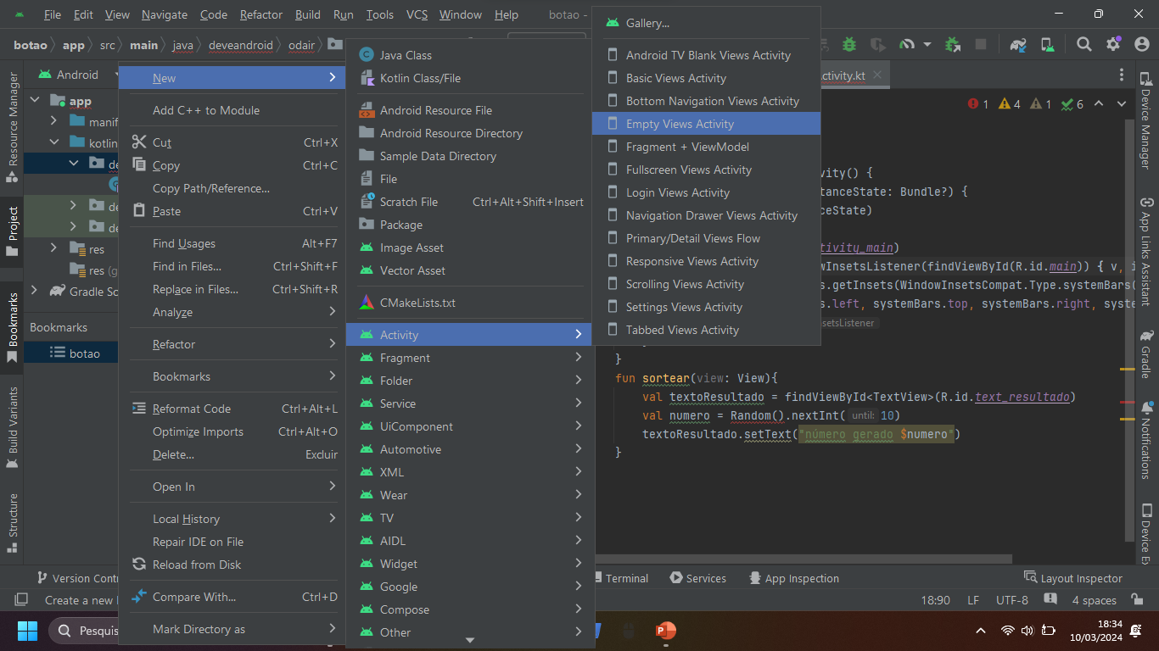
Como criar uma Activity?

Slide 8
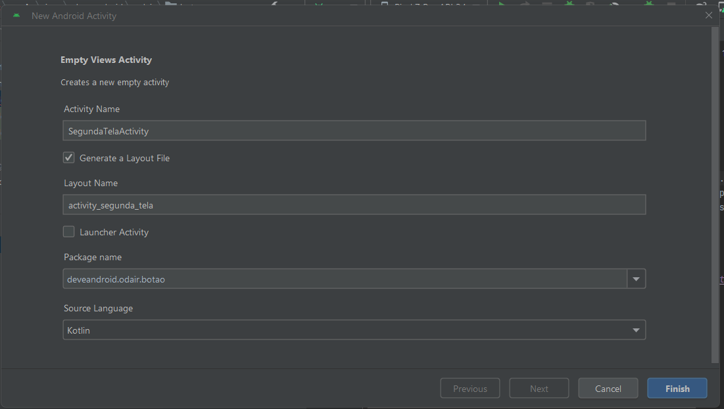

Slide 9

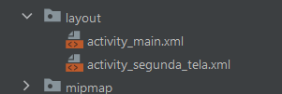
Foi criado o .xml e o .kt

Slide 10
Pilhas de Activity
Conforme você vai abrindo novas Activity, elas vão ficando empilhadas umas sobre as outras.
Activity 01
Então é o que nós chamamos de pilha de Activity e essa pilha de Activity.
Conforme você vai abrindo novas Activity, elas vão ficando empilhadas umas sobre as outras.
Se eu fecho essa Activity aqui, eu volto para a Activity anterior.
Activity 02

Slide 11
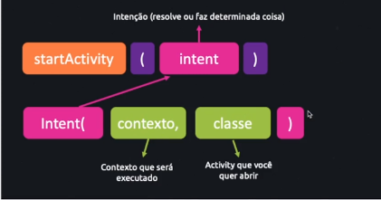
E como é que abrimos uma nova Activity para abrir uma nova Ative?
Com o método Start Activity.
Intent (Resolve ou faz alguma coisa)
startActivity
(
Intent
)
Intent
(
Contexto,
Classe
)
O que será executado
Activity que será aberta

Slide 12
Após as Activity’s Criadas
1 – Criar um botão em cada tela.
2 – Criar textos
Obs: somente para diferenciar

Slide 13
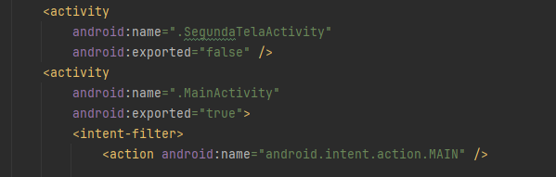
manifest.xml

Slide 14
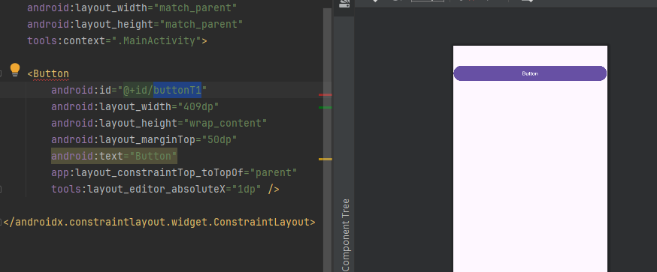
Activity_man.xml

Slide 15
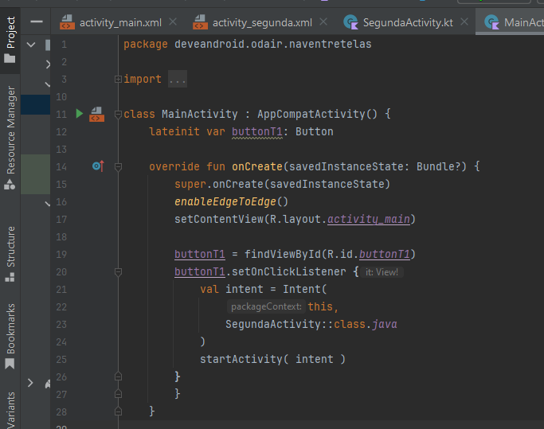
MainActivity.kt

Slide 16
Exercicio:
1 - Programar o Botão da segunda Activity para voltar para a primeira Activity
2 – Colocar uma texto com uma mensagem indicativa.
3 – Colocar cor de fundo diferentes nas Activity
4 – Mudar o tamanho dos botões.

